Slide 1
Opiekun: dr inż. Łukasz Januszkiewicz
13 aktywnych członków Koła
Instytut Elektroniki Politechniki Łódzkiej budynek B9, pokój 320B
studenckiekolo@gmail.com
http://eletel.p.lodz.pl/telin/
Tel: +48 607 482 526

Slide 2




Slide 3
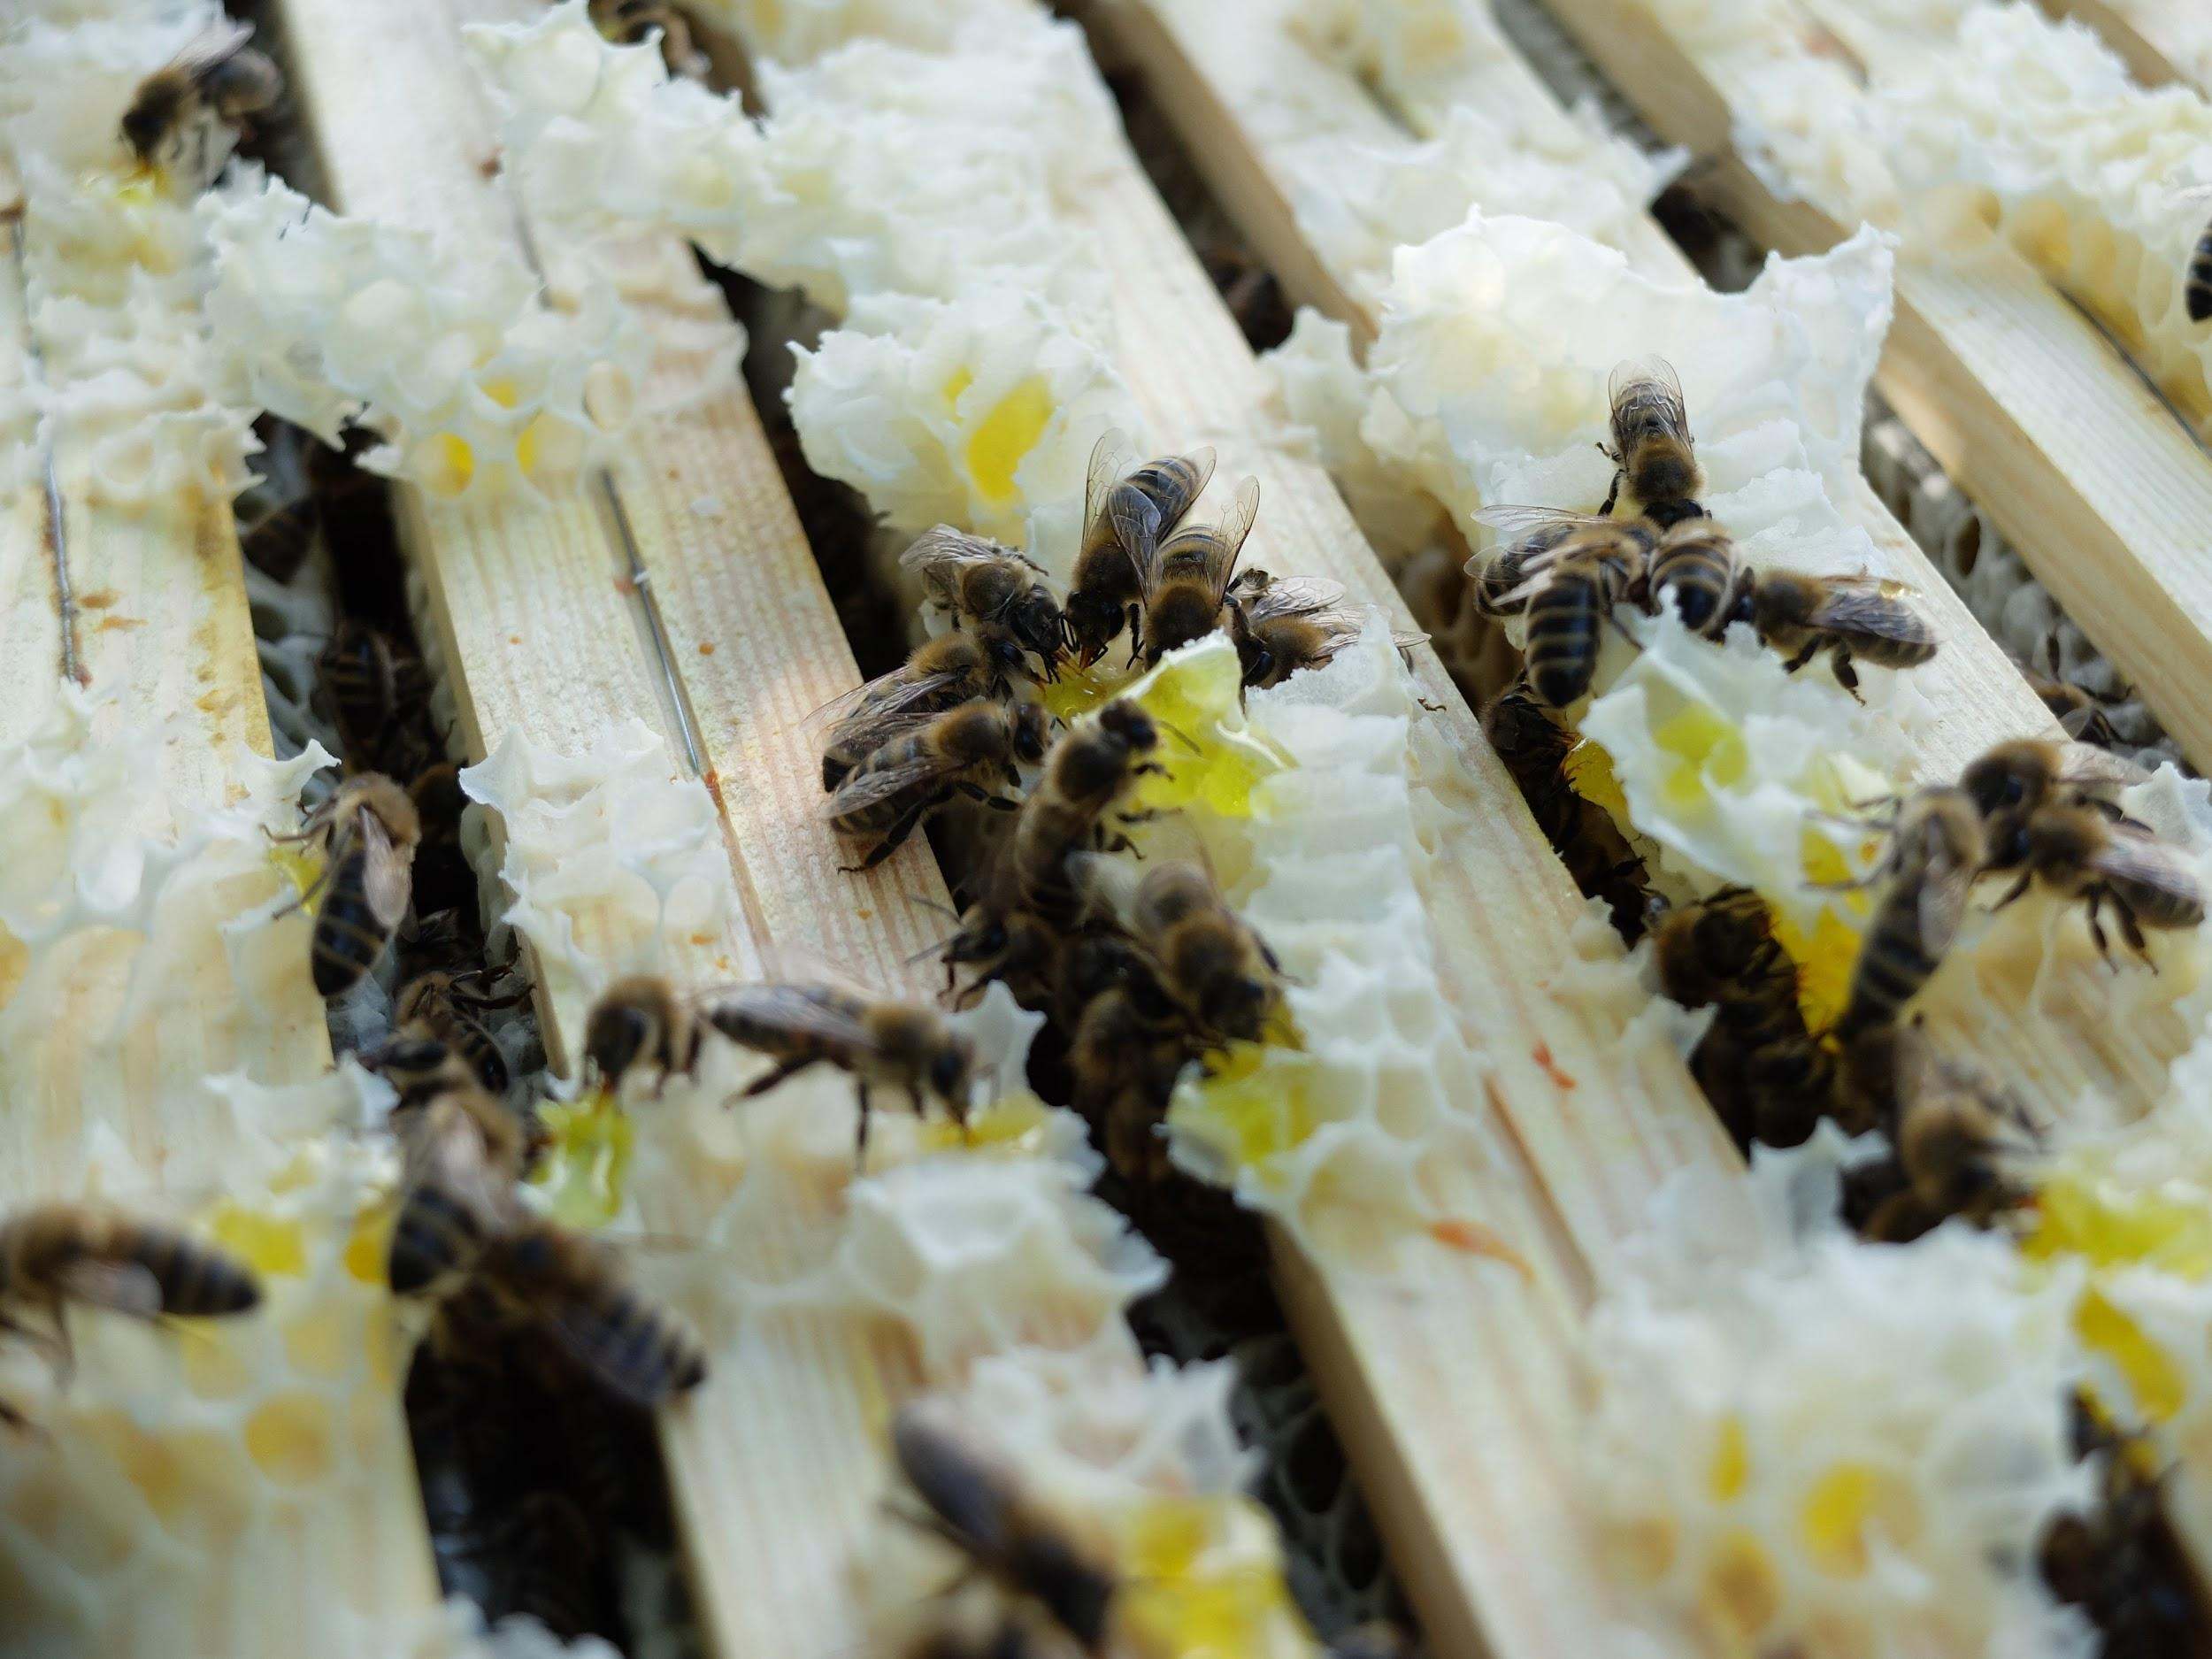
Problem
“Jeśli zginie ostatnia pszczoła, pozostaną nam cztery lata życia”
– twierdzenie przypisywane Albertowi Einsteinowi

Slide 4
Problem
SYNDROM PUSTYCH ULI
COLONY COLLAPSE DISORDER
ZMNIEJSZENIE POPULACJI PSZCZÓŁ
UTRATA 85% UPRAW
PÓŹNA REAKCJA PSZCZELARZY
Brytyjscy pszczelarze twierdzą, że 85% europejskich upraw, jest zależne od udziału pszczół w zapylaniu kwiatów.
KRADZIEŻE

Slide 5

Ciekawostka!
Dorosła pszczoła waży 1 gram.

Slide 6
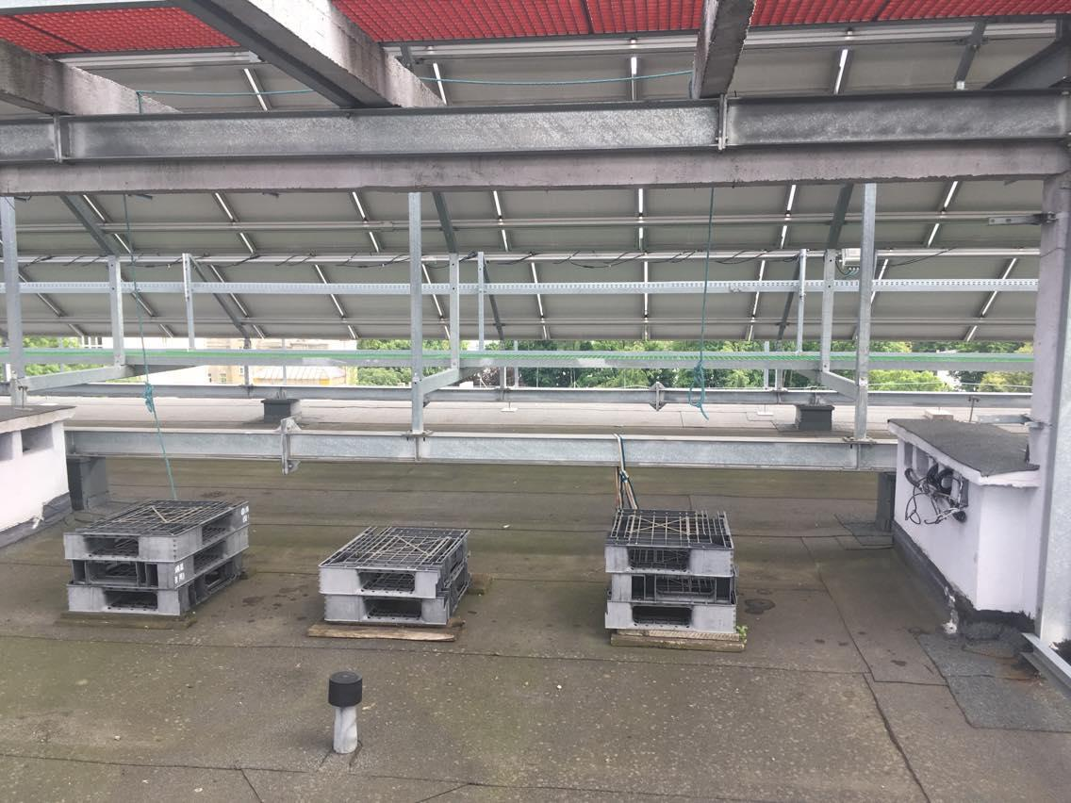
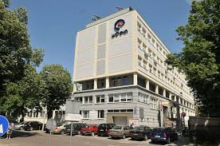

Cel Przedsięwzięcia

Slide 7
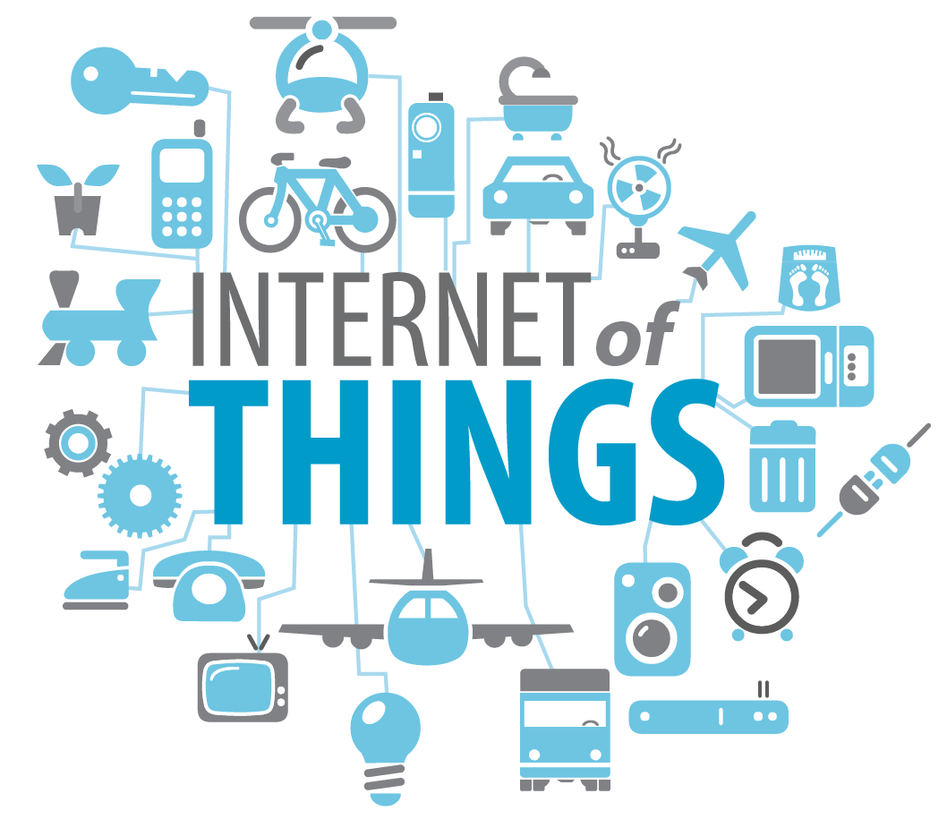
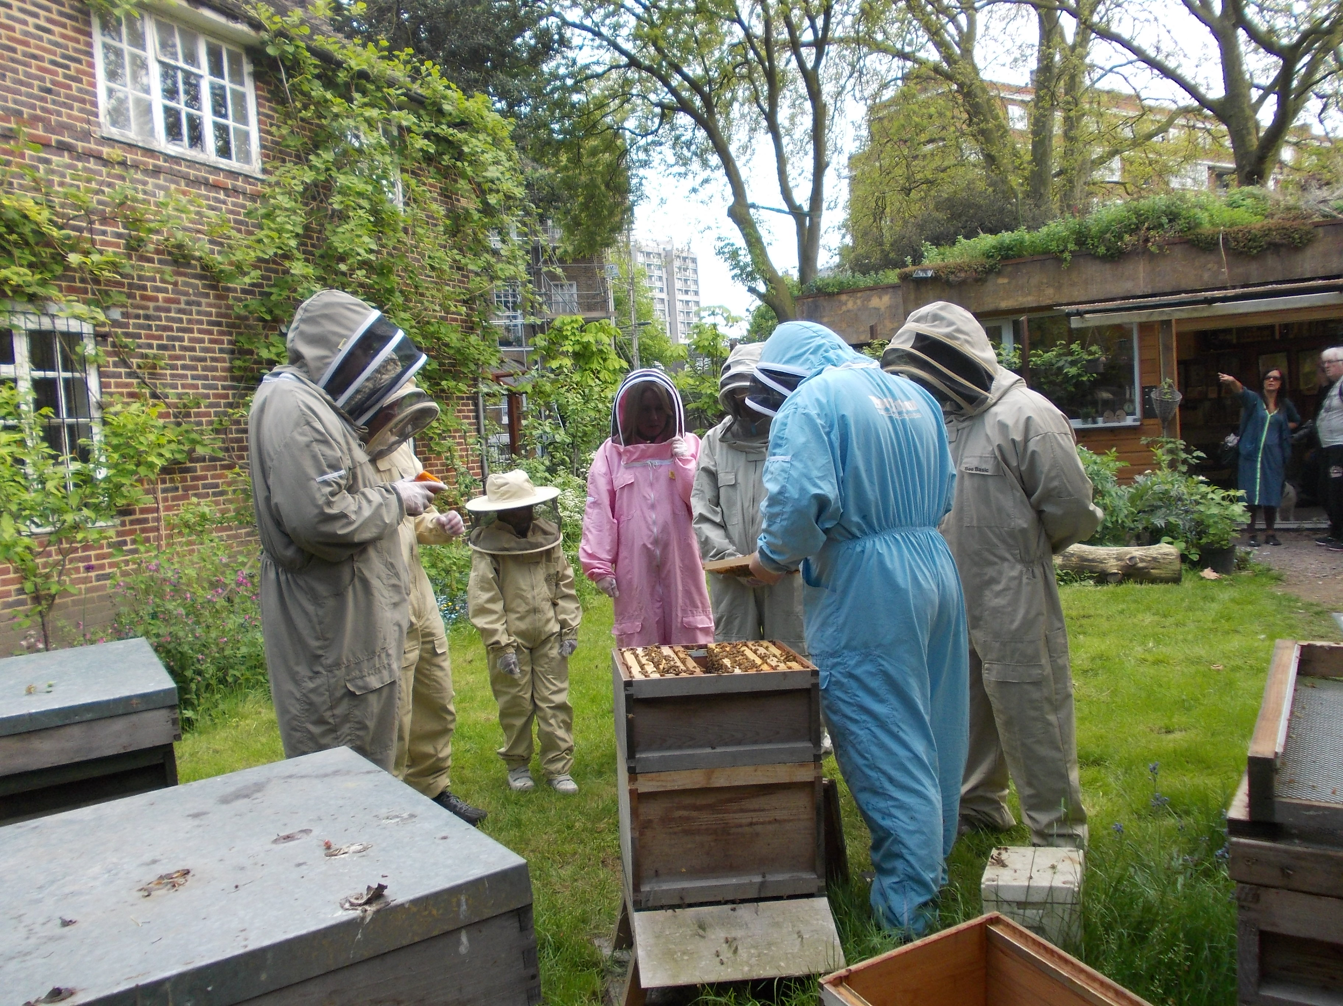
Dydaktyka dla smyka
Źródło: beeurban.org.uk

Slide 8
Ciekawostka!
Pszczoły muszą odwiedzić około 4 milionów kwiatów, aby zebrać nektar na 1 kg miodu.

Slide 9

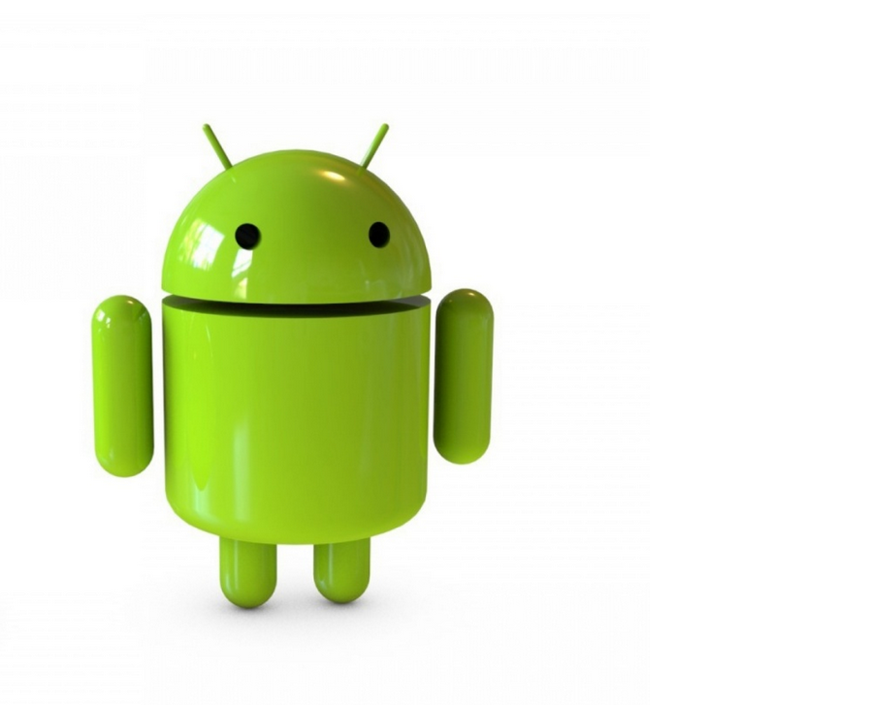
Smart Campus
Celem projektu jest stworzenie aplikacji mobilnej która pomoże w poruszaniu się po kampusie Politechniki Łódzkiej oraz usprawni przepływ informacji.
Canis

Slide 10
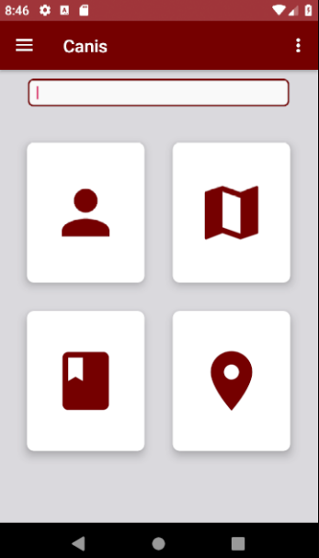
Mock-up przedstawiający widok głównego okna aplikacji

Slide 11
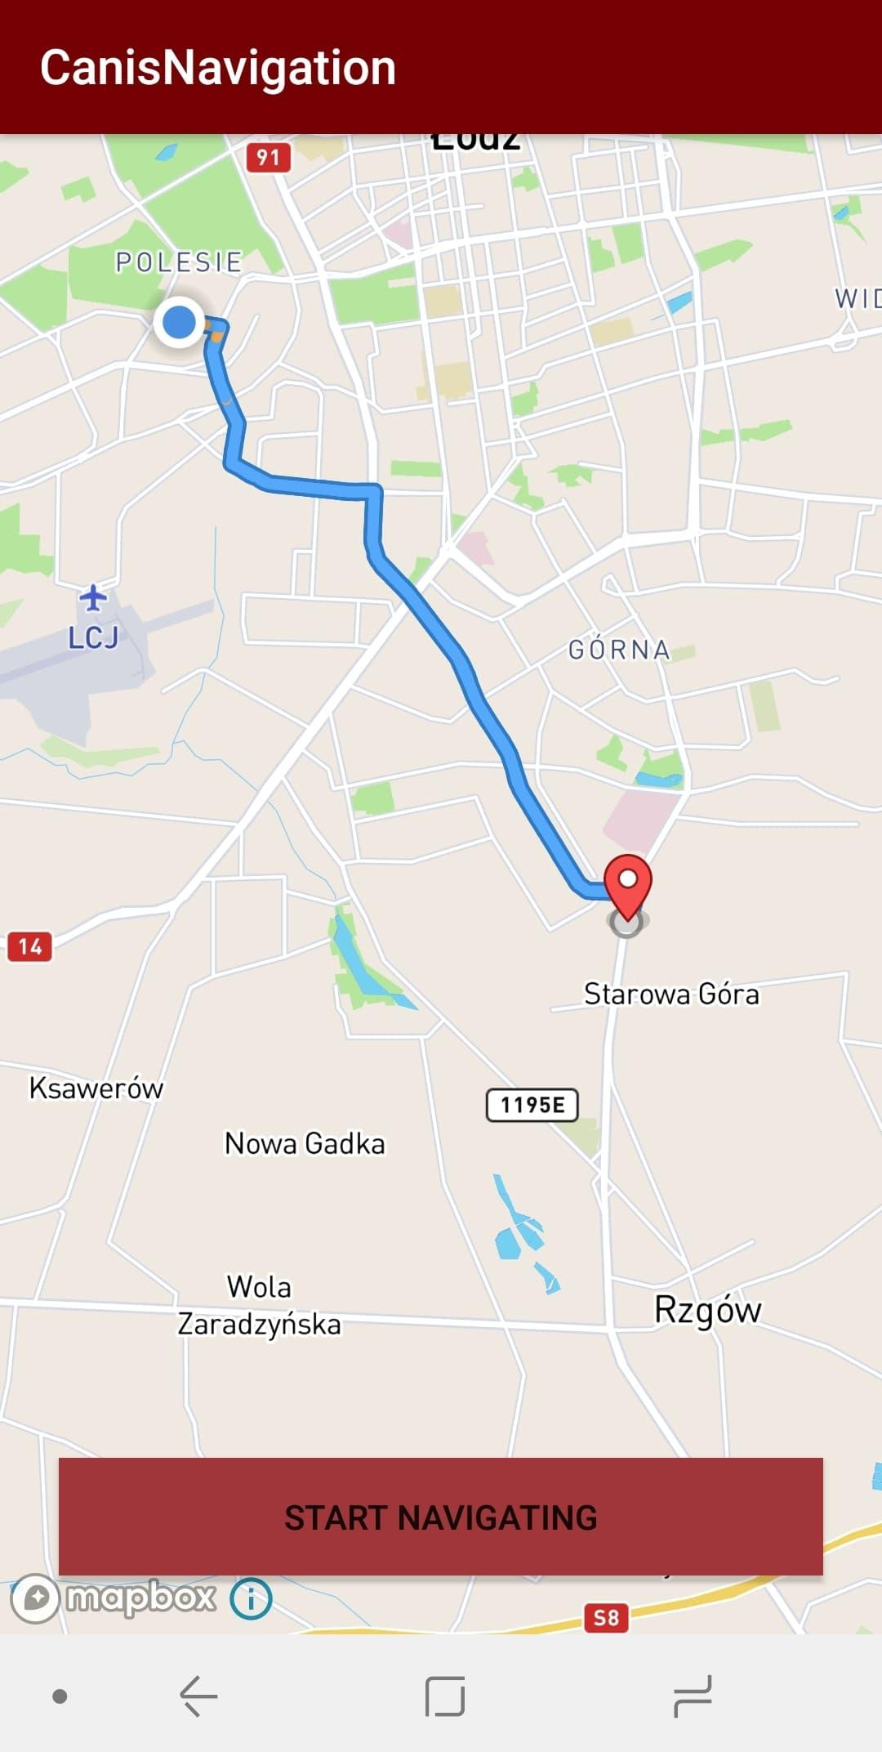
SKN Telin
Planowane zakończenie projektu to październik 2019. Wtedy z aplikacji będą mogli zacząć korzystać wszyscy zainteresowani. Głównymi zaletami rozwiązania będą:
możliwość dotarcia przy pomocy nawigacji do szukanego budynku PŁ
Uzyskanie podstawowych informacji na temat na temat pracowników PŁ
Wykorzystane beacony umożliwią uzyskanie informacji np. na temat tego czy budynek jest przystosowany dla osób niepełnosprawnych

